Slide 1

2024-2025 оқу жылына арналған Сапаны қамтамасыз ету жөніндегі комиссияның жылдық есебі
Баяндамашы:
Сапаны қамтамасыз ету жөніндегі комиссия төрағасының м.а. Досекеев Олжас Бекболдыұлы
Түркістан қ.
Маусым, 2025 ж.

Slide 2

Жалпы мәлімет
ОПҚ мәлімет 63,8 %
Білім беру бағдарламалары
Жалпы
ОПҚ саны/шет елдік
Ғылыми дәрежелі ОПҚ/Жас ғалымдар
Бакалавр
Магистратура/Доктарантура
Жалпы | 69/4 | 44/13 | 11 | 8/3
Экономика, қаржы және есеп | 17/1 | 10/5 | 3 | 3/1
Менеджмент және туризм | 23/2 | 15/3 | 4 | 2/1
Халықаралық қатынастар | 15/1 | 10/3 | 1 | 2/-
Құқықтану | 14 | 9/3 | 3 | 1/1

Slide 3
Білім алушылар бойынша жалпы мәлімет
793
28
19
Бакалавр
Магистратура
Докторантура
150 - Шет елдік студент 18,9 %
214 академиялық қарызы бар 27 % (хабарлама)
46 білім алушыда 30 кредиттен жоғары
44 бітіруші курс білім алушысы диплом ала алмайды.
Дипломдық жұмыс орнына Мелекеттік емтихан немесе дипломдық жоба
10 қорғауға жіберілді
Қаржы – 1
Есеп және аудит – 1
Саясаттану – 1
Халықаралық қатынастар – 1
Менеджмент – 1
Мемлекеттік және жергілікті басқару – 5
6 бітіре алмаған
49 докторант бар.
4 докторант қорғады
5 алдын ала қорғаудан өткен
10 докторант 6-шы ДҒЖЗ өтпеген

Slide 4

Факультеттегі ғылыми жобалар
Түркістан облысының шағын және орта кәсіпкерлік субъектілеріндегі брендті басқару мәселелерін анықтау
Жоба жетекшісі: А.Сыздыкова
Қоғамның жаңаруы мен жаңғыруы жағдайында Түркістан облысында халықтың кедейлігін жоюдың аймақтық экономикалық тұжырымдамасын қалыптастыру және жетілдіру
Жоба жетекшісі: Ж.Акимов
1. Центральная Азия, Турция и Китай: Междисциплинарный анализ Транскаспийского международного транспортного маршрута
Жетекшісі: Амирбек А.А.
2. Формирование идентичности этнических казахов-репатриантов (кандас) и их восприятие внешнеполитических вызовов Казахстана
Жетекшісі: Асхат Г.
1. Ритуалдық қылмыстар, сталкинг және жыныстық мотивтағы құқықбұзушылықтар саласындағы ұйымдасқан қылмыс ұғымдарының криминалистикалық және криминологиялық сипаттамасы (тарихи-археологиялық және мәдени мұра объектілеріне қастандық жасау саласындағы қылмыстарды қосуымен)
Жетекшісі: Е.Шалхаров
2. Виртуалды шындық және жасанды интеллект векторларындағы фьючерс және материалдық емес құқық параметрлері тұрғысынан қазіргі заманғы құқық ғылымының даму тенденциялары
Жетекшісі: О.Досекеев
3. Халықаралық ғарыштық, виртуалды және геномдық құқық саласындағы зерттеулер негізінде халықаралық құқықтың жаңа көкжиектерін анықтау мәселелері
Жетекшісі: М.Иманбекова

Slide 5

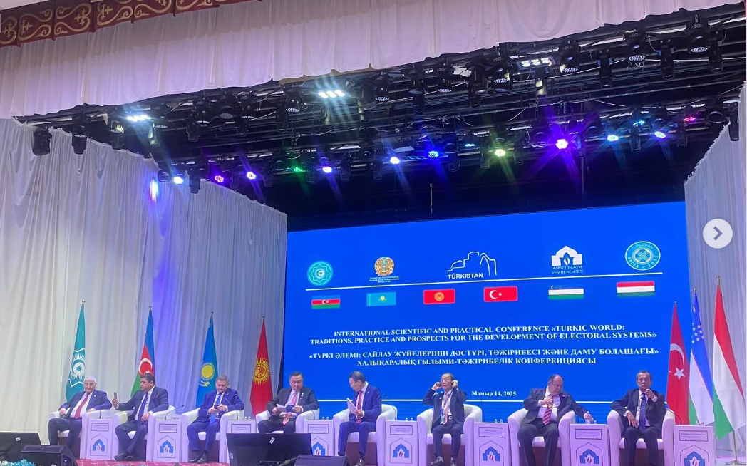

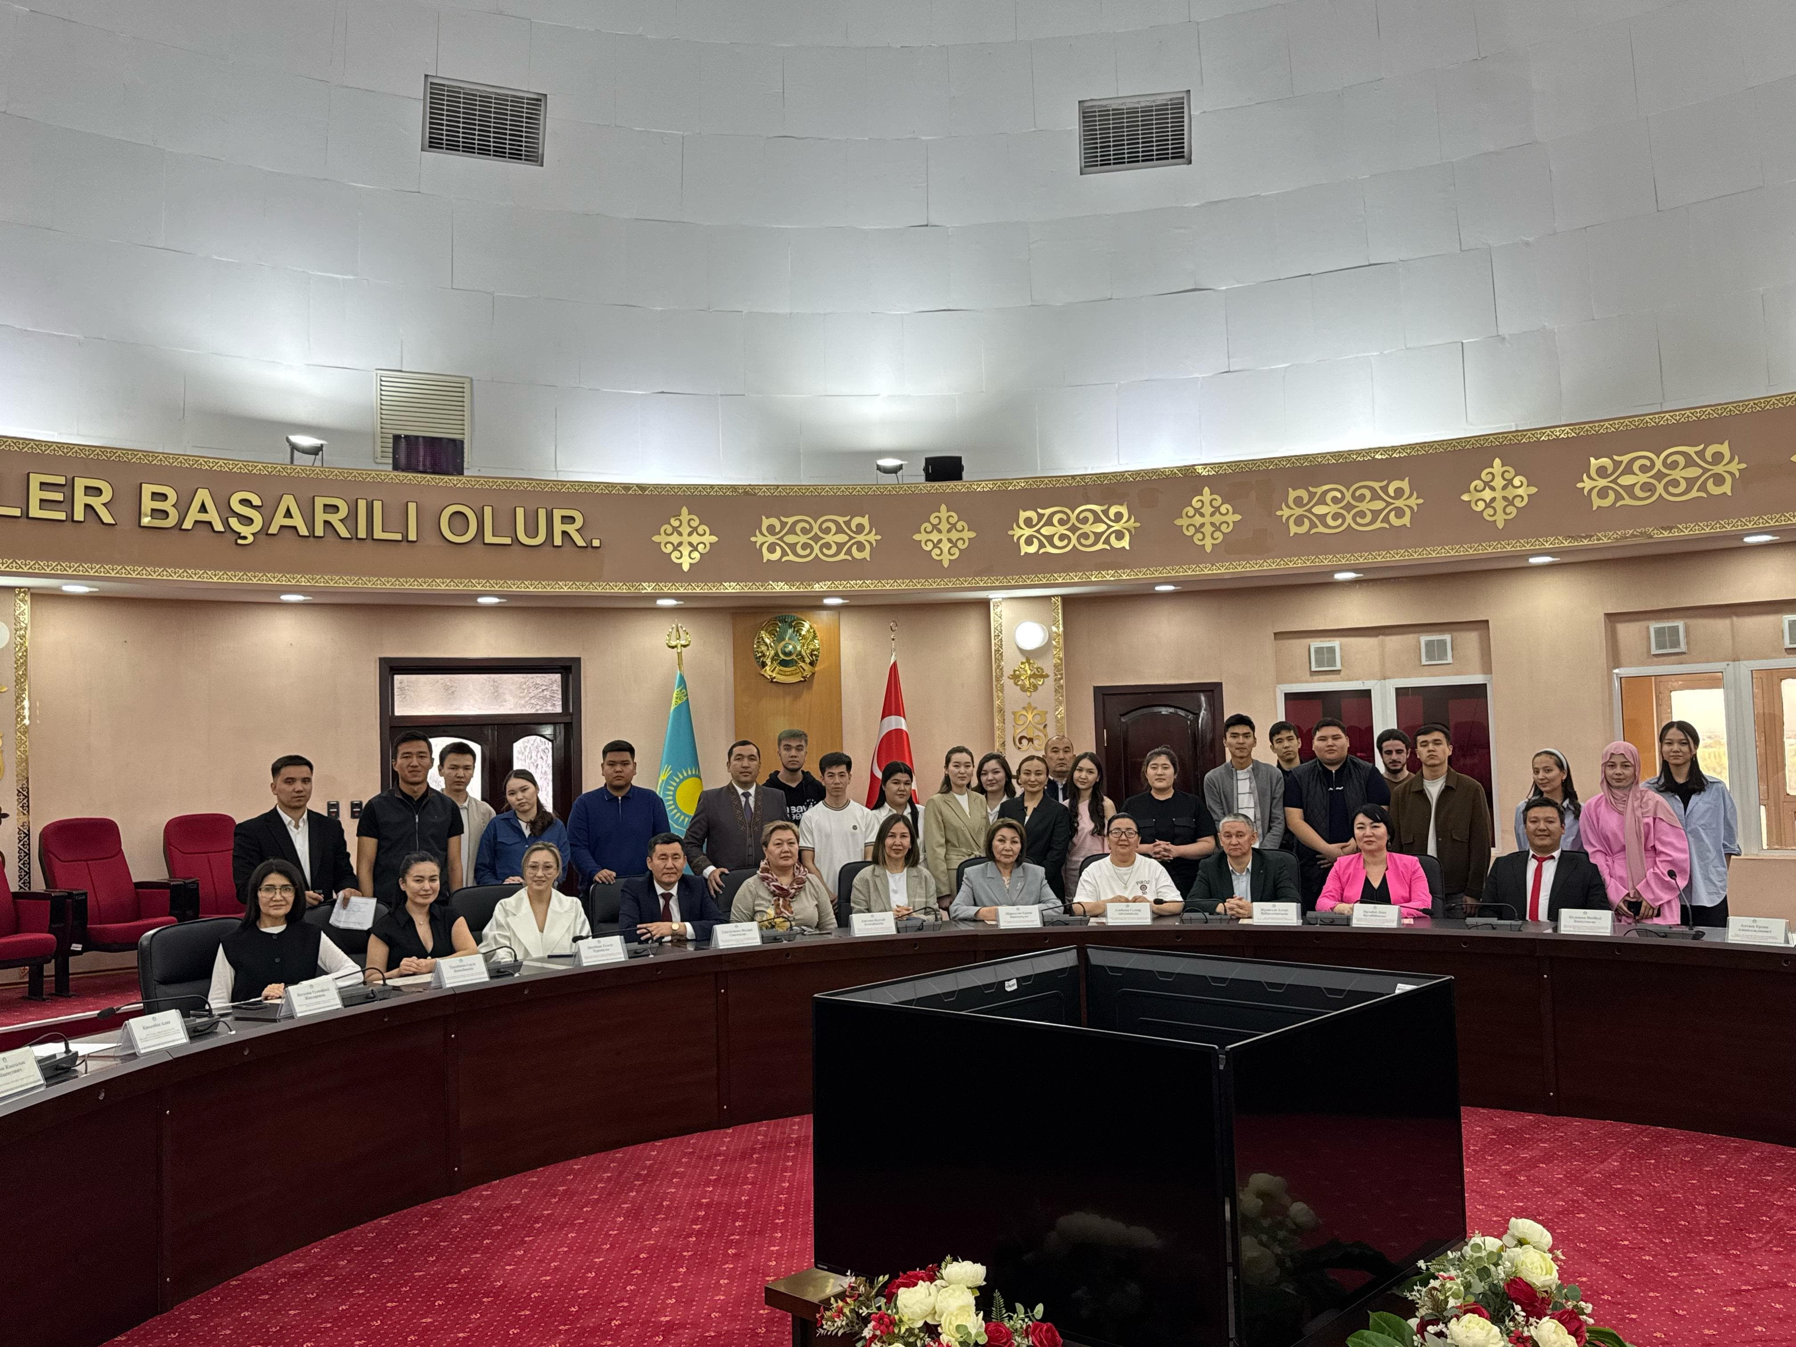
Факультетте өткізілген іс шаралар
1
2/15
2/12
~70
Халықаралық ғылыми-тәжірибелік конференция
Ғылыми семинар
Дөңгелек үстел
Әлеуметтік және спорттық іс-шаралар

Slide 6
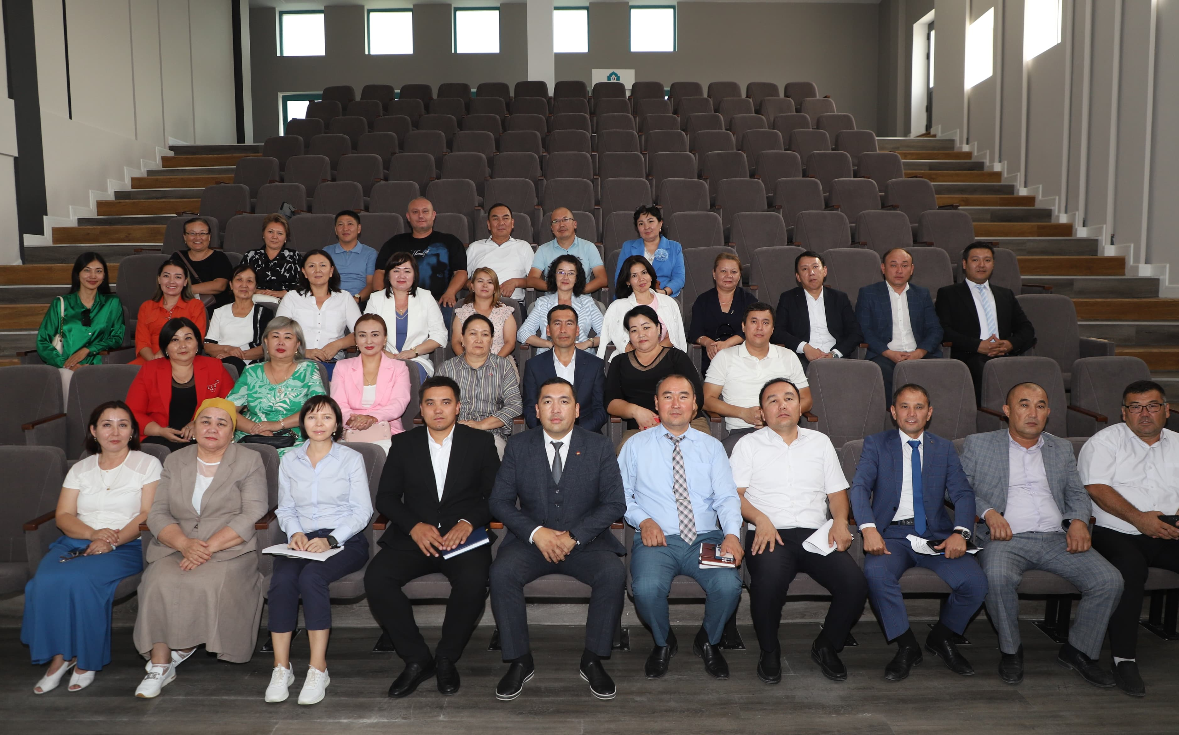
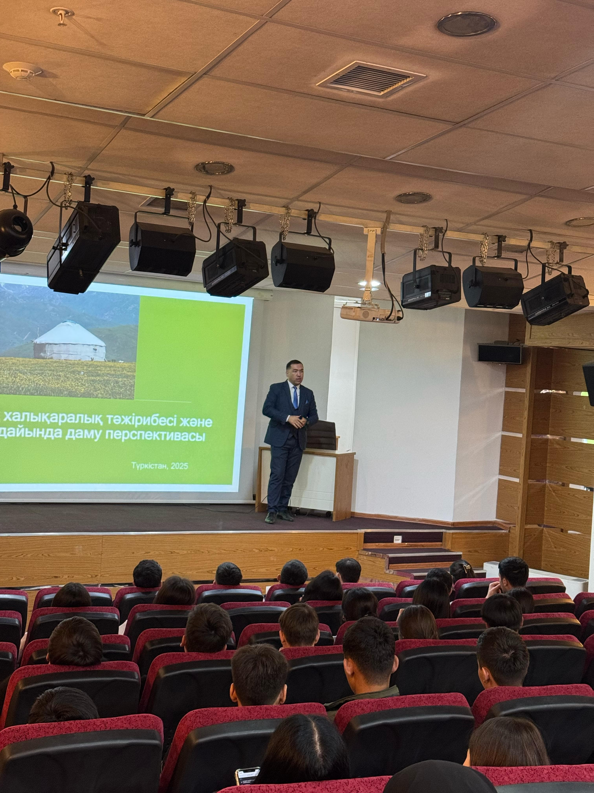
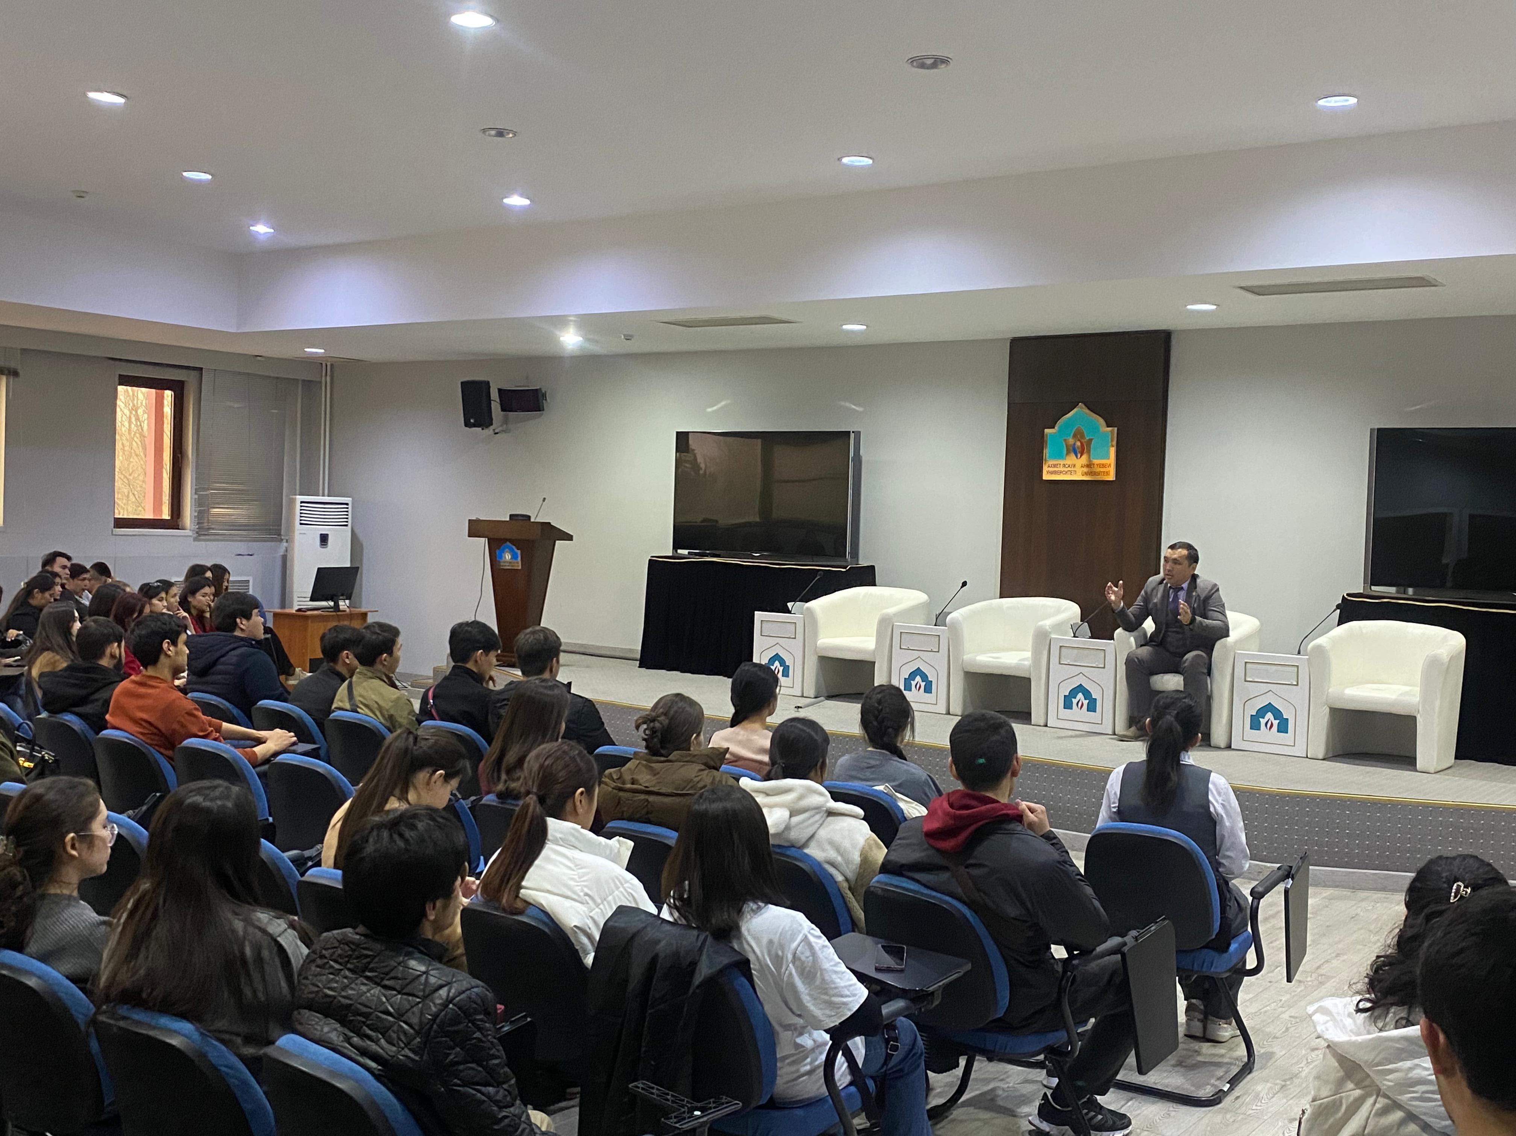
Факультет деканымен кездесулер
3/6
9/2
5
~60
Кеңейтілген факультет кеңесі өткізілді/кафедра отырысы
Студенттермен кездесу/сыртқы
Докторанттермен кездесу
Ата-аналармен кездесу

Slide 7
ЭКОНОМИКА ЖӘНЕ
БАСҚАРУ ФАКУЛЬТЕТІ
ЗАҢ ФАКУЛЬТЕТІ
Құқықтану
Экономика, қаржы және есеп
Менеджмент және туризм
6B04142 – Экономика 6B04144 – Қаржы 6B04143 – Есеп және аудит
7M04118 – Экономика 7M04141 – Қаржы 7M04120 – Есеп және аудит
8D04106 – Экономика
Халықаралық қатынастар
6B04140 – Менеджмент 6B04141 – Мемлекеттік және жергілікті басқару
6B11157 – Туризм 6B11180 – Мейрамхана ісі және қонақ үй бизнесі
7M04119 – Менеджмент 7M04121 – Мемлекеттік және жергілікті басқару
8D04114 – Мемлекеттік және жергілікті басқару
6B04245 – Құқықтану
7M04222 – Құқық
8D04208 – Құқық
Құқық қорғау қызметі
6B03138 – Халықаралық қатынастар
7M03140 – Халықаралық қатынастар
7M03117 – Саясаттану
6B04282 –
Құқыққорғау қызметі 6B04281 –
Халықаралық құқық
Digital IT pitch-deck PowerPoint bundle
7

Slide 8
Мәселелер
Шешу жолдары
Жаңа форматта кәсіби бағдарлар жүргізу, Сұранысқа ие емес БББ жабу (Мейрамхана ісі және қонақ үй бизнесі), иновациялық БББ ашу
Кейбір білім беру бағдарламаларында білім алушылар санының аз болуы
Кәсіпорындармен дуальді оқыту, Жұмыс берушілермен бірлесе отырып БББ жаңарту, Карьера апталығын ұйымдастыру
3-4 курстан бастап таңдалған сала бойынша нақты кәсіби жол картасы
Түлектердің жұмысқа орналасуының төмен болуы
Докторанттар үшін жұмыс жоспарын жасау және қадағалау, Докторанттарға түсіндіру жұмыстарын жүргізу, жетекшілермен жұмысын ұдайы қадағалауда ұстау, Басқа ЖОО жіберу
Қорғамай жүрген докторанттардың көп болуы (Менеджмент жабылған 9/1, Экономика жабылуға жақын 10)
Факультет ОПҚ құрамының мемлекеттік гранттық жобалар мен бағдарламаларға қатысуын күшейту, шаруашылық келісім-шарттарды арттыру. (Әр кафедра 1 жобаға қатысуын міндеттеу).
Ғылыми жобалардың жеткілікті дәрежеде болмауы
Факультетке қарасты 27 аудиториялардың толық интерактивті тақтамен қамтамасыз ету (2025-2026 оқу жылы 10 интерактивті тақта, 2026-2027 оқу жылы қалған 6 интерактивті тақта)
Аудиториялардың толық жабдықталмауы
Білім алушыларда академиялық қарыздарының көп болуы (214 білім алушы)
АИС/Platonus жүйесі арқылы ескерту модулін іске қосу: автоматты хабарлама, студенттермен және олардың ата-аналарымен жеке жұмыс жүргізу
Digital IT pitch-deck PowerPoint bundle
8

Slide 9

Факультет ғалымдарының жарияланымдары
Scopus/WoS | ЖАК бекіткен тізімдегі жарияланымдар | Монография | Ғылыми мақалалар | Конференцияларға қатысу
28 | 32 | 1 | 17 | 22

Slide 10
Индекс h
h=1-3 | h=4-6 | h=7 және одан жоғары | Жалпы
18 | 8 | 4 | 30 ғалым 43,4 %

Slide 11
Студенттік ғылым
Стартап жобасы бойынша | Студенттердің ғылыми-зерттеу жұмыстары бойынша
2024 жылдың 16 қыркүйек – 6 желтоқсан аралығында 12 апталық бизнес-инкубатор бағыты бойынша 6В04140 – Менеджмент мамандығының 3-курс студенті Мукадыр Мейрбан 1-орын иеленді. | Ереже талаптарына сәйкес базалық ЖОО-на төмендегі секциялар бойынша 7 жұмыс жіберілді. Оң нәтиже күтілуде. Басқару ғылымдары және туризм секциясы – 6 Экономика, қаржы және есеп – 1

